Slide 1
Бюджет Пошехонского муниципального района на 2022 год и плановый период 2023 и 2024 годов
Разработан на основании решения Собрания Депутатов Пошехонского муниципального района от 23декабря 2021г. № 140«О бюджете Пошехонского муниципального района на 2022 год и плановый период 2023-2024 годов»

Slide 2
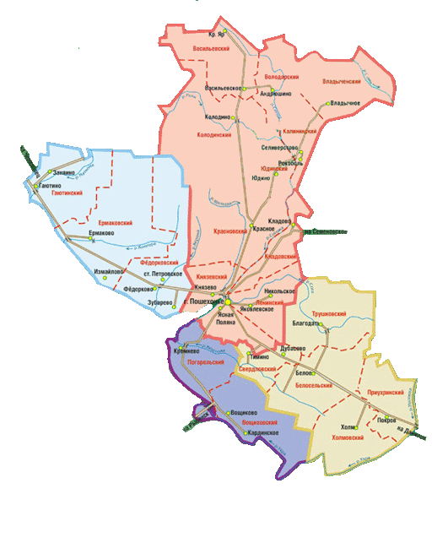
Доходы консолидированного бюджета района. Численность населения.
Население – 12264 чел.
Доходы налоговые и неналоговые 71 373 тыс.руб.
Пригородное СП
2309 чел.
Ермаковское СП
1701 чел.
Городское поселение
Пошехонье 5478 чел.
Кременевское СП
1406 чел.
Белосельское СП
1370 чел.

Slide 3
Основные параметры бюджета
Доходы бюджета
Дефицит(-)/профицит (+)бюджета
Расходы бюджета
2020 год – 666 546,0тыс. руб. 2021 год – 678 732,0 тыс. руб. (оценка) 2022 год – 696 520,0 тыс. руб. 2023 год – 611 375,0 тыс. руб. 2024 год – 632 217,0 тыс. руб.
2020 год – + 17 707,0тыс. руб. 2021 год – + 16 773,0 тыс. руб. (оценка) 2022 год – 0 тыс. руб. 2023 год – 0 тыс. руб. 2024 год – 0 тыс. руб.
2020год – 648 839,0 тыс. руб. 2021 год – 661 959,0 тыс. руб. (оценка) 2022 год – 696520,0 тыс. руб. 2023 год – 611 375,0 тыс. руб. 2024 год – 632 217,0 тыс. руб.
Основные параметры на душу населения
тыс. руб. на человека
Показатель | 2020 | 2021 | 2022 | 2023 | 2024
Доходы | 53,15 | 55,34 | 58,13 | 52,23 | 55,28
Расходы | 51,74 | 53,98 | 58,13 | 52,23 | 55,28
Численность населения | 12540 | 12264 | 11982 | 11706 | 11437

Slide 4
Доходы бюджета

Slide 5
Налоговые и не налоговые доходы бюджета
тыс. руб.
Наименование дохода | Факт 2020 год | Оценка 2021 год | План 2022 год | План 2023 год | План 2024 год
Налоговые доходы | 36 419,1 | 34 590,0 | 34 955,3 | 35 835,1 | 37 017,1
Налог на доходы физических лиц | 22 655,3 | 22 816,0 | 23 266,0 | 23 736,0 | 24 254,0
Акцизы | 7 982,5 | 9 070,0 | 9 851,3 | 10 181,1 | 10 758,1
Единый налог на вмененный доход | 4 095,4 | 944,0 | 0,0 | 0,0 | 0,0
Единый сельскохозяйственный налог | 178,4 | 60,0 | 60,0 | 60,0 | 60,0
Доходы от выдачи патентов | 43,7 | 450,0 | 460,0 | 470,0 | 480,0
Государственная пошлина | 1 458,0 | 1 250,0 | 1 318,0 | 1 388,0 | 1 465,0
Задолженность и перерасчеты по отмененным налогам | 5,8
Неналоговые доходы | 6 918,4 | 8 639,0 | 5 500,0 | 5 467,0 | 5 547,0
Доходы от сдачи в аренду земельных участков | 2 086,7 | 1 845,0 | 1 851,0 | 1 854,0 | 1 857,0
Доходы от сдачи в аренду имущества | 1 167,7 | 1 570,0 | 1 300,0 | 1 350,0 | 1 350,0
Платежи при пользовании природными ресурсами | 37,9 | 43,0 | 51,0 | 53,0 | 55,0
Платные услуги, компенсации затрат государства | 1 739,1 | 1 558,0 | 755,0 | 755,0 | 755,0
Доходы от реализации муниципального имущества | 579,5 | 90,0 | 150,0 | 0,0 | 0,0
Доходы от продажи земельных участков | 810,0 | 887,0 | 345,0 | 345,0 | 345,0
Штрафы, санкции, возмещение ущерба | 430,4 | 2 640,0 | 1 048,0 | 1 110,0 | 1 185,0
Прочие неналоговые доходы | 67,1 | 6,0 | 0,0 | 0,0 | 0,0
ИТОГО ДОХОДОВ | 43 337,5 | 43 229,0 | 40 455,3 | 41 302,1 | 42 564,1

Slide 6
Структура налоговых и неналоговых доходов бюджета района на 2022 год

Slide 7
Межбюджетные трансферты
Межбюджетные трансферты – денежные средства, перечисляемые из одного бюджета бюджетной системы Российской Федерации другому
Дотации
Субвенции
Субсидии
Предоставляются без определения конкретной цели их использования
Предоставляются на финансирование «переданных» другим публично-правовым образованиям полномочий
Предоставляются на условиях долевого софинансирования расходов других бюджетов
2022 год – 201 776 тыс. руб.
2023 год – 120 159 тыс. руб.
2024 год – 55 054 тыс. руб.
2022 год – 417 349 тыс. руб.
2023 год – 421 258 тыс. руб.
2024 год – 427 487 тыс. руб.
2022 год – 33 792 тыс. руб.
2023 год – 27 686 тыс. руб.
2024 год – 106 142 тыс. руб.

Slide 8
В разрезе муниципальных программ и непрограммным направлениям деятельности
тыс. руб.
 | Направления государственных программ | 2022 год | 2023 год | 2024 год
 | Социальная сфера | 591 975,2 | 534 807,9 | 500 899,0
 | Экономика | 30 422,1 | 24 903,1 | 100 633,6
 | Общегосударственные вопросы | 28 336,9 | 17 454,6 | 9 231,5
 | Условно утвержденные расходы | 0,0 | 4 140,0 | 5 137,8
 | Непрограммные расходы | 45 786,0 | 30 069,7 | 16 315,2
 | Всего расходов бюджета | 696 520,1 | 611 375,3 | 632 217,1
2022 год
2023 год
2024 год

Slide 9
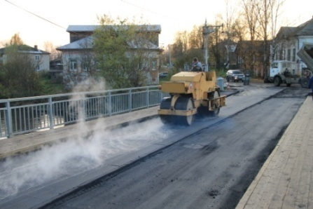
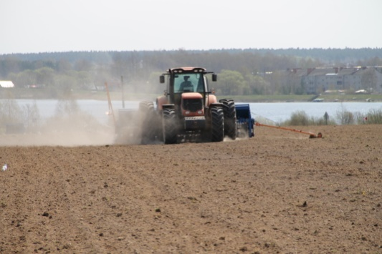
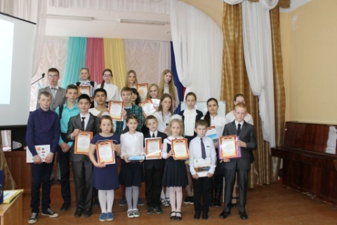
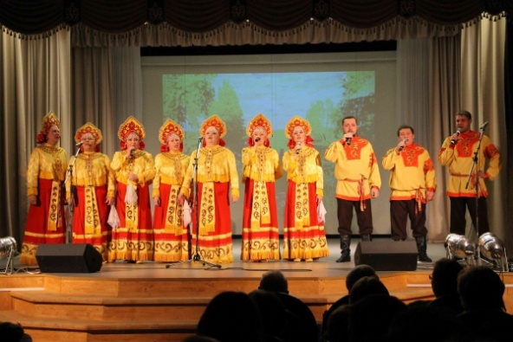
Муниципальные программы
Проект бюджета Пошехонского муниципального района на 2022-2024 годы сформирован на основе муниципальных программ и непрограммных направлений деятельности
Муниципальная программа – это совокупность мер, направленных на достижение единой цели, задач и ожидаемого результата, определение и реализацию которых осуществляет распорядитель бюджетных средств соответственно возложенных на него функций
Каждая муниципальная программа увязывает бюджетные ассигнования с результатами их использования для достижения заявленных целей. Таким образом, программный бюджет призван повысить качество формирования и исполнения главного финансового документа.

Slide 10
Муниципальные программы социальной сферы на 2022 год и плановый 2023 и 2024 годов
тыс. руб.
№ п/п | Наименование программы | Факт 2020 год | Оценка 2021 год | План 2022 год | План 2023 год | План 2024 год
1 | Муниципальная программа "Развитие образования Пошехонского муниципального района" | 295 551,4 | 291 045,0 | 305 019,1 | 274 148,7 | 245 952,6
2 | Муниципальная программа "Реализация молодежной политики Пошехонского муниципального района" | 2 795,7 | 3 080,0 | 1 731,2 | 1 105,8 | 1 105,8
3 | Муниципальная программа "Социальная поддержка населения и охрана труда в Пошехонском муниципальном районе" | 186 014,5 | 186 600,0 | 204 654,8 | 209 085,7 | 214 692,4
4 | Муниципальная программа "Развитие культуры в Пошехонском муниципальном районе" | 60 623,8 | 52 811,0 | 72 345,0 | 47 588,5 | 37 633,6
5 | Муниципальная программа "Развитие физической культуры и спорта Пошехонского муниципального района" | 3 296,9 | 5 328,0 | 7 319,1 | 2 479,2 | 1 114,6
6 | Муниципальная программа "Обеспечение общественного порядка и противодействие преступности на территории Пошехонского муниципального района" | 149,0 | 134,0 | 456,0 | 55,0 | 55,0
7 | Муниципальная программа "Патриотическое воспитание граждан Пошехонского муниципального района" | 274,5 | 380,0 | 450,0 | 345,0 | 345,0

Slide 11
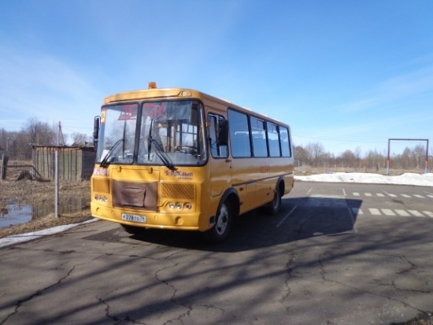
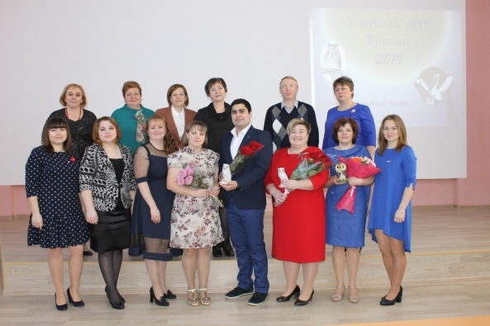
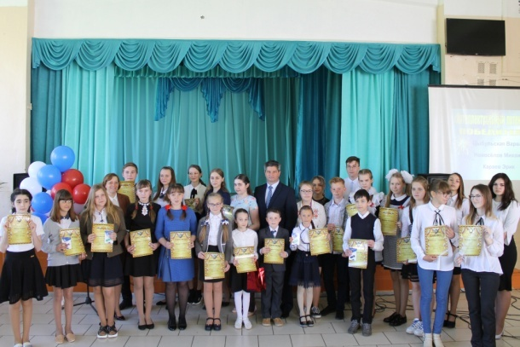
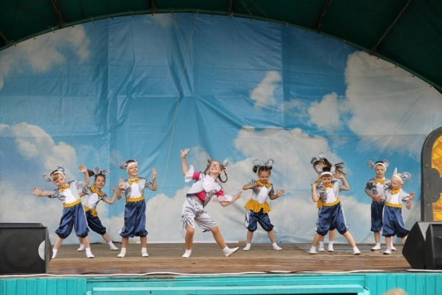
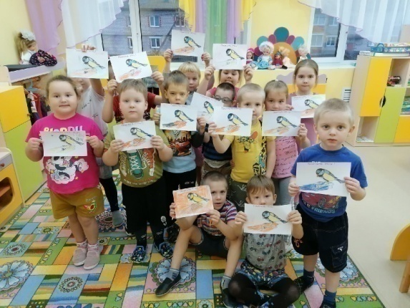
МП «Развитие образования Пошехонского муниципального района»
Цель программы: Создание условий для эффективного развития системы образования Пошехонского муниципального района, направленного на обеспечение доступности качественного образования, отвечающего современным требованиям
 |  |  |  | тыс.руб.
Факт 2020 год | Оценка 2021 год | План 2022 год | План 2023 год | План 2024 год
295 551,4 | 291 045,0 | 305 019,1 | 274 148,7 | 245 952,6

Slide 12
ВЦП «Развитие образования Пошехонского муниципального района»
Задачи:
۷ Организация предоставления муниципальных услуг и выполнения работ муниципальными образовательными организациями и учреждениями сферы образования
۷ Обеспечение государственных гарантий прав граждан на образование и социальную поддержку отдельных категорий обучающихся.
۷ Методическое и информационное обеспечение ведомственной целевой программы, проведение общественно значимых мероприятий.
тыс. руб.
2022г | 2023г | 2024г
237 891,3 | 213 188,3 | 184 468,5
тыс. руб.
2022г | 2023г | 2024г
60 643,2 | 60 524,0 | 61 127,6
тыс. руб.
2022г | 2023г | 2024г
400,0 | 130,0 | 50,0

Slide 13
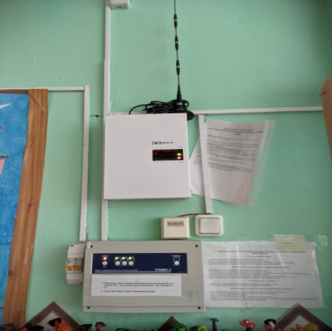
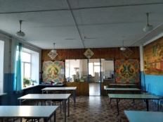
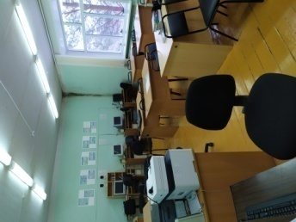
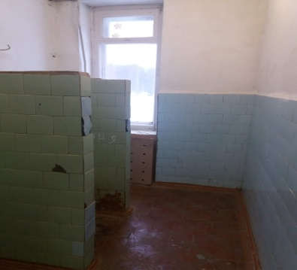
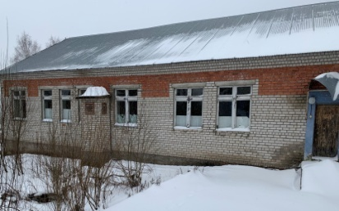
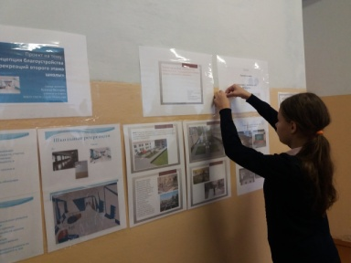
Ремонты в образовательных организациях Пошехонского муниципального района
5 946,8тыс. руб., в том числе за счет областных средств – 2 823,6тыс. руб., средства бюджета района 3 123,2 тыс. руб.
МБОУ Вощиковская ОШ имени А.И. Королёва –
266,5 тыс. руб.
ремонт АПС в здании дошкольной группы;
МБОУ Кременевская ОШ– 160,6 тыс. руб. отделочные
работы стен и потолков в обеденном зале;
МБОУ Колодинская ОШ – 142,4 тыс. руб. ремонт водопровода и сантехнических приборов в школе;
МБОУ Белосельская ОШ – 209,1 тыс. руб. ремонт помещений рекреации 2 этажа и компьютерного класса;
МБУ ДО "ДЮСШ г. Пошехонье" – 300 тыс. руб. на проектно-сметную документацию на ремонт дополнительно выделенных помещений;
МБОУ СШ №1 г. Пошехонье - 1 052,6 тыс. руб. на поддержку инициатив органов ученического самоуправления общеобразовательных организаций;
МБУ ДО Центр "Эдельвейс" - 415,6 тыс. руб. на укрепление материально-технической базы детского загородного оздоровительного лагеря «Солнышко»;
3 млн. руб. на проведение ремонтных работ в помещениях, предназначенных для создания центров образования естественно - научной и технологической направленностей по региональному проекту «Современная школа»;
400 тыс. руб. – на проведение капитальных и текущих ремонтов школьных автобусов.

Slide 14
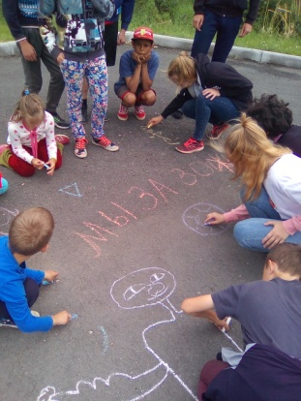
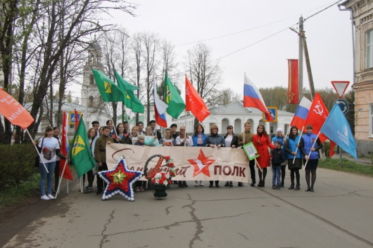
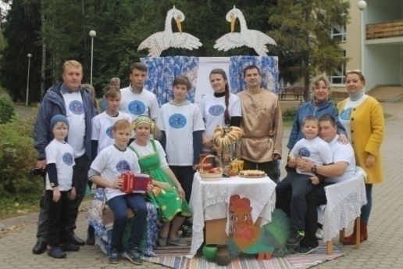
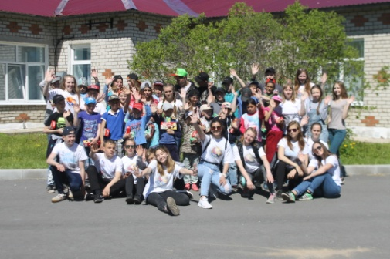
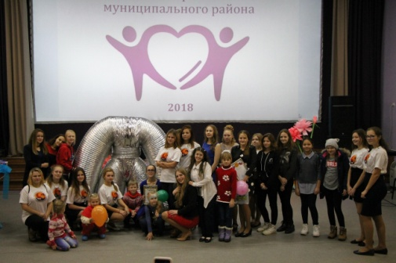
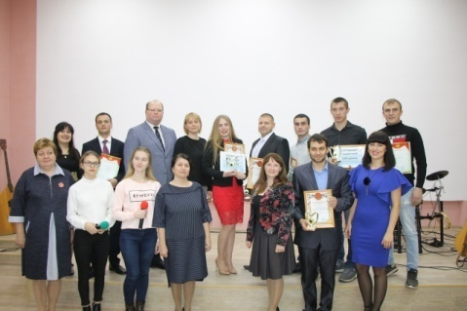
МП «Реализация молодежной политики Пошехонского муниципального района»
Цель программы: реализация полномочий, обеспечение предоставления и выполнения работ в сфере молодежной политики, установленных законодательством Российской Федерации и Ярославской области на территории Пошехонского муниципального района создание условий для успешной социализации и эффективной самореализации молодых граждан, развитие потенциала молодежи и его использование в интересах социально-экономического развития Пошехонского муниципального района
 |  |  |  | тыс.руб.
Факт 2020 год | Оценка 2021 год | План 2022 год | План 2023 год | План 2024 год
2 795,7 | 3 080,0 | 1 731,2 | 1 105,8 | 1 105,8

Slide 15
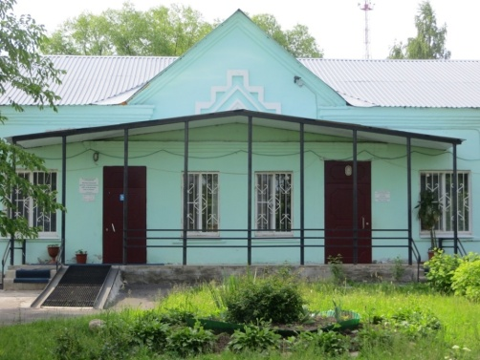
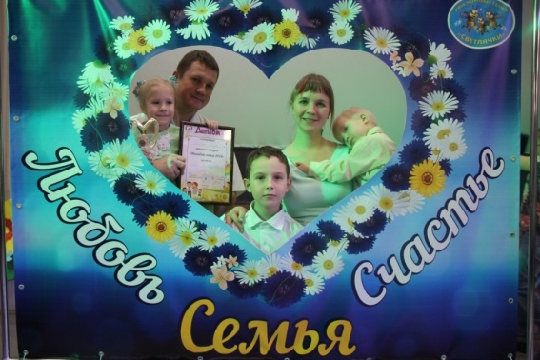
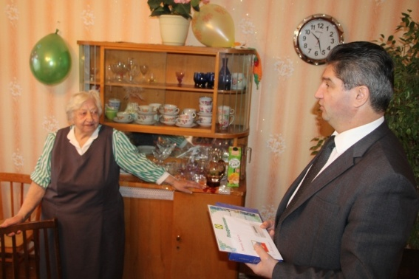
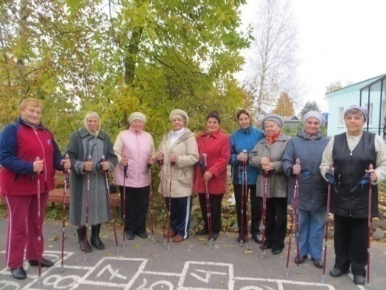
МП «Социальная поддержка населения Пошехонского муниципального района»
Цель программы: реализация государственных полномочий в сферах социальной поддержки, социальной защиты и социального обслуживания населения, охраны труда и социального партнерства, установленных федеральными и региональным законодательством реализация мер, направленных на повышение качества, адресности и доступности государственных услуг
 |  |  |  | тыс.руб.
Факт 2020 год | Оценка 2021 год | План 2022 год | План 2023 год | План 2024 год
186 014,5 | 186 600,0 | 204 654,8 | 209 085,7 | 214 692,4

Slide 16
ВЦП «Социальная поддержка населения Пошехонского муниципального района»
Задачи:
۷ исполнение публичных обязательств региона, в том числе по переданным полномочиям Российской Федерации, по предоставлению выплат, пособий и компенсаций
۷ предоставление социальных услуг населению Пошехонского муниципального района на основе соблюдения стандартов и нормативов
۷ социальная защита семей с детьми, инвалидов, ветеранов, граждан и детей, оказавшихся в трудной жизненной ситуации
тыс.руб.
2022г | 2023г | 2024г
85 590,5 | 87 963,4 | 91 879,4
тыс.руб.
2022г | 2023г | 2024г
90 493,9 | 90 493,9 | 90 493,9
тыс.руб.
2022г | 2023г | 2024г
7 349,8 | 7 349,8 | 7 349,8

Slide 17
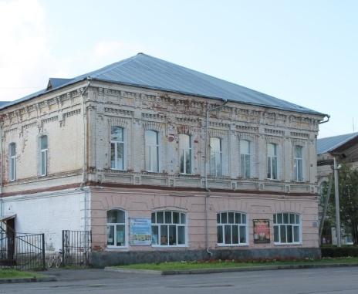
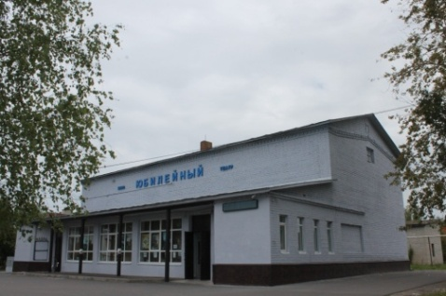
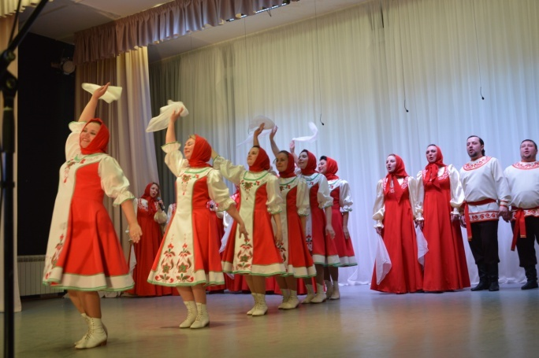
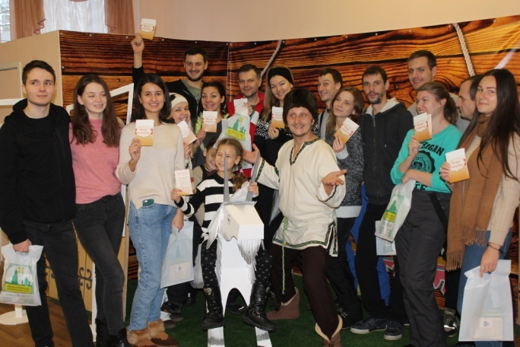
МП «Развитие культуры в Пошехонском муниципальном районе»
Цель программы:
сохранение и развитие уровня, качества и доступности предоставления муниципальных услуг в сфере культуры и искусства
 |  |  |  | тыс.руб.
Факт 2020 год | Оценка 2021 год | План 2022 год | План 2023 год | План 2024 год
60 623,8 | 52 811,0 | 72 345,0 | 47 588,5 | 37 633,6

Slide 18
МП «Развитие культуры в Пошехонском муниципальном районе»
Задачи:
۷ Предоставление муниципальных услуг и выполнение работ в области образования сферы культуры
۷ Поддержка права граждан на участие в культурной жизни района и региона
۷ Поддержка доступа граждан к информационно-библиотечным ресурсам
۷ Поддержка доступности культурных услуг и реализация права граждан на свободу творчества и содействие доступу граждан к культурным ценностям
۷ Выполнение работ, направленных на обслуживание зданий, используемых муниципальными учреждениями культуры, организация транспортных услуг.
۷ Развитие материально-технической базы муниципальных учреждений культуры
тыс. руб.
2022г | 2023г | 2024г
8 687,7 | 6 613,1 | 6 317,5
2022г | 2023г | 2024г
785,0 | 242,5 | 0
2022г | 2023г | 2024г
9 090,3 | 7 183,6 | 7 027,5
2022г | 2023г | 2024г
24 871,6 | 19 275,3 | 14 854,5
2022г | 2023г | 2024г
9 540,4 | 6 584,5 | 4 214,9
2022г | 2023г | 2024г
19 370,0 | 7 689,4 | 5 219,3

Slide 19
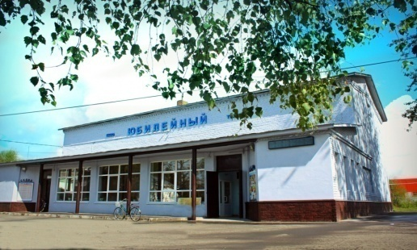
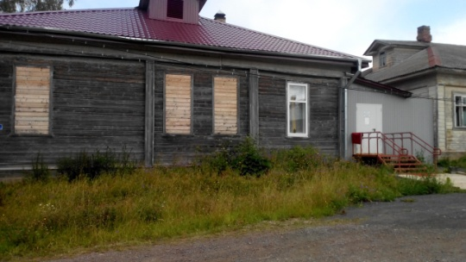
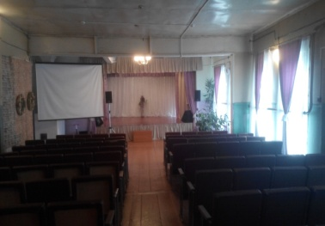
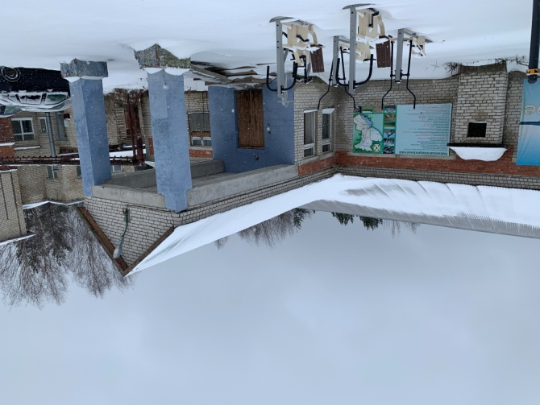
Ремонты в учреждениях культуры Пошехонского муниципального района
2022 год
19 370 тыс. руб., в том числе федеральные средства 8 626,6 тыс. руб., областные средства 3 190,6 тыс. руб., средства бюджета района 7 552,8 тыс. руб.
МУК "Учреждение МКДЦ" – 1 506,0 тыс. руб. ремонт системы отопления в кинотеатре «Юбилейный»;
МУК "Центр сохранения и развития культуры" – 2 636,5 тыс. руб. на проведение капитального ремонта Ермаковского центрального дома культуры;
- 172 тыс. руб. софинансиро-вание к субсидии на развитие и укрепление МТБ домов культуры в сельской местности;
МОУДО ДШИ г. Пошехонье – 15 055,4 тыс. руб. на модернизацию муниципальных детских школ искусств по видам искусств;

Slide 20
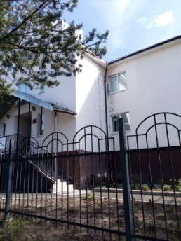
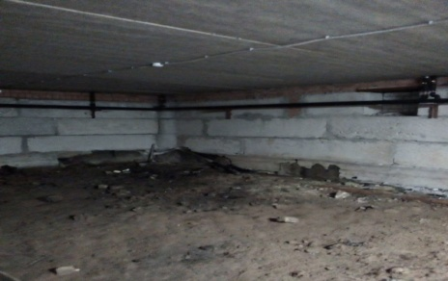
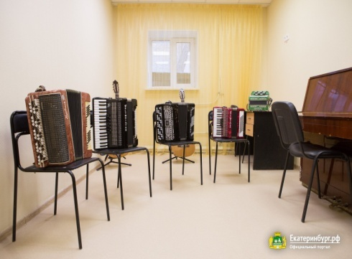
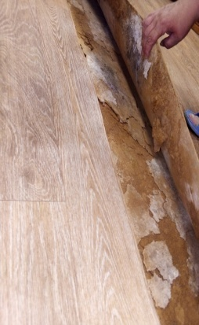
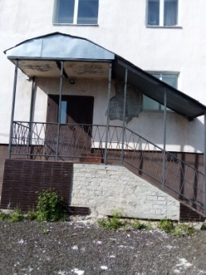
Ремонты в учреждениях культуры Пошехонского муниципального района
на 2023 – 2024 годы.
2023 год
7 689,4 тыс. руб., в том числе федеральные средства 6 506,5 тыс. руб., областные средства 798,4 тыс. руб., средства бюджета района 384,5 тыс. руб.
МУК "Центр сохранения и развития культуры" – 5 372,8 тыс. руб. на проведение капитального ремонта муниципальных музеев
МОУДО ДШИ г. Пошехонье – 2 316,6 тыс. руб. на обеспечение детских музыкальных, художественных, хореографических школ, школ искусств необходимыми инструментами, оборудованием и материалами
2024 год
5 219,3 тыс. руб., в том числе федеральные средства 4 760,0 тыс. руб., областные средства 198,3 тыс. руб., средства бюджета района 260,9 тыс. руб.
МУК "Центр сохранения и развития культуры" – 5 219,3 тыс. руб. на проведение капитального ремонта муниципальных музеев

Slide 21
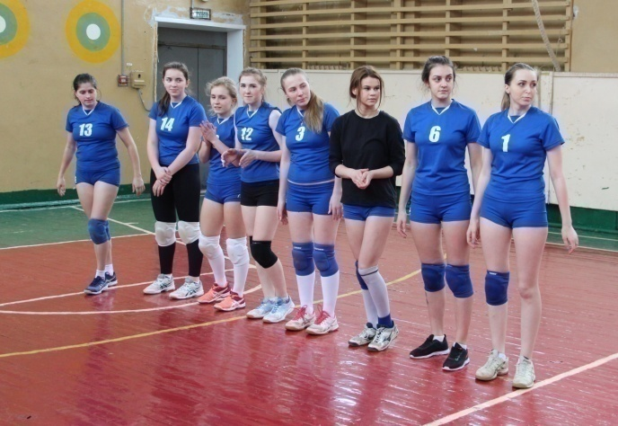
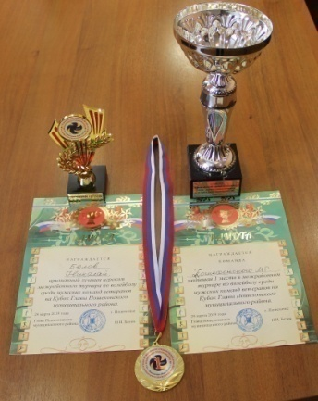
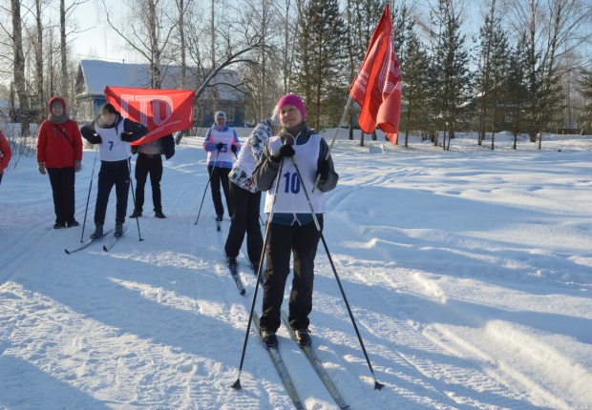
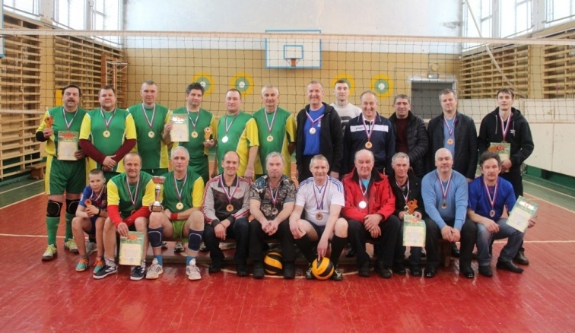
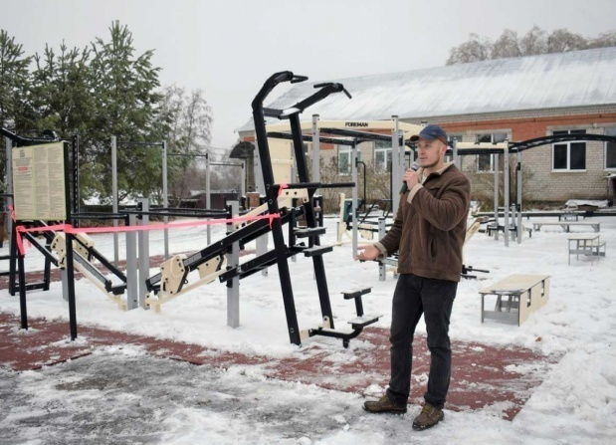
МП «Развитие физической культуры и спорта Пошехонского муниципального района»
Цель программы: обеспечение населения Пошехонского района возможностями для систематических занятий физической культурой и спортом, повышение уровня спортивного мастерства, достижение высоких спортивных результатов
 |  |  |  | тыс.руб.
Факт 2020 год | Оценка 2021 год | План 2022 год | План 2023 год | План 2024 год
3 296,9 | 5 328,0 | 7 319,1 | 2 479,2 | 1 114,6

Slide 22
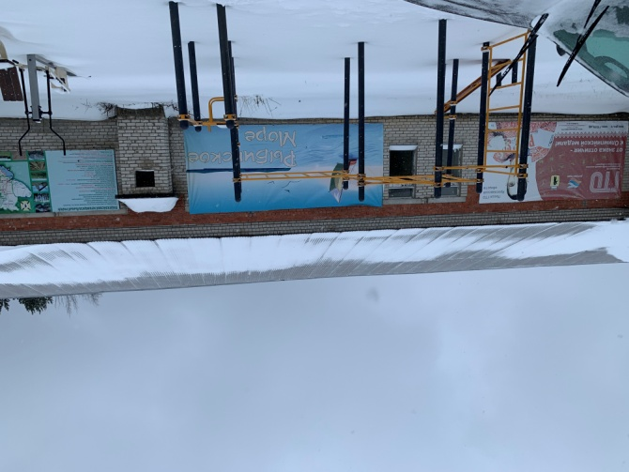
МП «Развитие физической культуры и спорта Пошехонского муниципального района»
Ремонты в учреждениях физической культуры и спорта Пошехонского муниципального района на 2022 год МБУ спортивный центр "Орион" - 3 677,4 тыс. руб. на капитальный ремонт помещений, электромонтажные работы за счет средств бюджета района

Slide 23
Реализация приоритетных национальных проектов в Пошехонском муниципальном районе
.
 | Информация о бюджетных ассигнованиях, предусмотренных на реализацию национальных проектов
 |  |  |  |  |  |  |  |  |  |  | (тыс. руб.)
 | Наименование | 2022 год | в том числе средства |  |  | 2023 год | в том числе средства |  |  | 2024 год | в том числе средства
 |  |  | ФБ | ОБ | МБ |  | ФБ | ОБ | МБ |  | ФБ | ОБ | МБ
 | 1 | 3 | 4 |  | 5 | 6 | 7 |  | 8 | 9 | 10 |  | 11
1. | Культура | 17 691,9 | 8 626,6 | 3 190,6 | 5 874,1 | 7 689,4 | 6 506,5 | 798,4 | 384,5 | 5 219,2 | 4 760,0 | 198,3 | 260,9
1.1. | Региональный проект "Культурная среда" | 17 691,9 | 8 626,6 | 3 190,6 | 5 874,7 | 7 689,4 | 6 506,5 | 798,4 | 384,5 | 5 219,2 | 4 760,0 | 198,3 | 260,9
2 | Демография | 21 101,8 | 18 068,8 | 3 033,0 | 0,0 | 23 159,7 | 19 810,1 | 3 349,6 | 0,0 | 24 850,3 | 21 312,6 | 3 537,7 | 0,0
2.1. | Региональный проект "Финансовая поддержка семей при рождении детей" | 21 101,8 | 18 068,8 | 3 033,0 | 0,0 | 23 159,7 | 19 810,1 | 3 349,6 | 0,0 | 24 850,3 | 21 312,6 | 3 537,7 | 0,0
Всего: |  | 38 793,7 | 26 695,4 | 6 223,6 | 5 874,1 | 30 849,1 | 26 316,6 | 4 148,0 | 384,5 | 30 069,5 | 26 072,6 | 3 736,0 | 260,9

Slide 24
Муниципальные программы в сфере экономики
на 2022 год и плановый 2023 - 2024 годов
тыс. руб.
№ п/п | Наименование программы | Факт 2020 год | Оценка 2021 год | План 2022 год | План 2023 год | План 2024 год
1 | Муниципальная программа "Развитие дорожного хозяйства и транспорта в Пошехонском муниципальном районе" | 23 214,4 | 21 001,0 | 22 902,0 | 23 485,4 | 18 895,8
2 | Муниципальная программа "Обеспечение качественными коммунальными услугами населения и энергосбережение в Пошехонском муниципальном районе" | 1 790,9 | 1 976,0 | 1 963,0 | 0,0 | 80 802,0
3 | Муниципальная программа "Экономическое развитие и инновационная экономика в Пошехонском муниципальном районе" | 6 199,5 | 25 140,0 | 5 425,2 | 1 235,8 | 803,8
4 | Муниципальная программа "Развитие сельского хозяйства в Пошехонском муниципальном районе" | 80,6 | 55,0 | 131,9 | 181,9 | 131,9

Slide 25
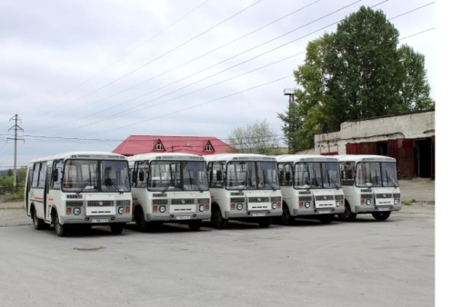
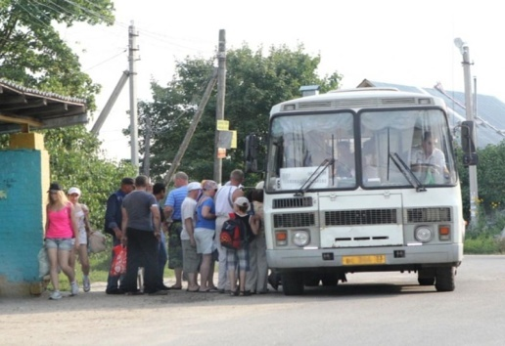
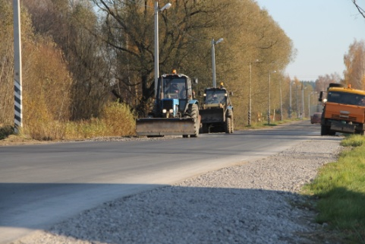
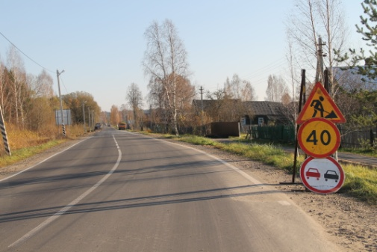
МП "Развитие дорожного хозяйства и транспорта в Пошехонском муниципальном районе"
Цель программы:
организация предоставления транспортных услуг по перевозке пассажиров транспортом общего пользования
предоставление социальных услуг отдельным категориям граждан при проезде в транспорте общего пользования
сохранность автомобильных дорог общего пользования местного значения и искусственных сооружений на них
 |  |  |  | тыс.руб.
Факт 2020 год | Оценка 2021 год | План 2022 год | План 2023 год | План 2024 год
23 214,4 | 21 001,0 | 22 902,0 | 23 485,4 | 18 895,8

Slide 26
Дорожный фонд Пошехонского муниципального района
№ п/п | Наименование | 2022 год (тыс. руб.) | 2023 год (тыс. руб.) | 2024 год (тыс. руб.)
I. | Всего доходы, в т.ч. | 15 389 ,9 | 15 719, 6 | 16 296, 7
1. | Акцизы на нефтепродукты в части формирования дорожных фондов | 9 851,3 | 10 181, 0 | 10 758,1
2. | Межбюджетные трансферты из областного бюджета | 5 538,6 | 5 538,6 | 5 538,6
II. | Всего, расходы, в т.ч. | 15 389,9 | 15 719,6 | 16 296,7
1. | Муниципальная целевая программа "Сохранность муниципальных автомобильных дорог Пошехонского района" | 15 389, 9 | 15 719,6 | 16 296,7

Slide 27
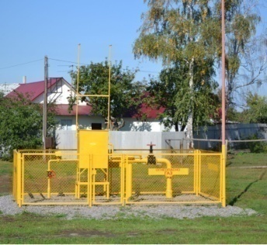
МП «Обеспечение качественными коммунальными услугами населения и энергосбережение в Пошехонском муниципальном районе"
Цель программы:
-обеспечение комфортных условий проживания населения Пошехонского муниципального района, в том числе обеспечение эффективного, качественного и надежного ресурсоснабжения населения при оказании коммунальных услуг;
-повышение качества жизни населения и создание условий для экономического развития района за счет обеспечения рационального использования энергетических ресурсов в экономике и социальной сфере района.
 |  |  |  | тыс.руб.
Факт 2020 год | Оценка 2021 год | План 2022 год | План 2023 год | План 2024 год
1 790,9 | 1 976,0 | 1 963,0 | 0 | 80 802,0
В Пошехонском районе планируется строительство трех газопроводов, по которым голубое топливо придет в дома сельских жителей В областную программу газификации на 2021 – 2025 гг. включены: Газопровод межпоселковый ГРС Зинкино – дер. Бабино – с. Ермаково с отводом на дер. Измайлово-2 Пошехонского района Газопровод межпоселковый г. Пошехонье – с. Князево – пос. Зубарево – с. Фёдорково с отводом на с. Старо-Петровское, дер. Дыбино и дер. Глухарево Пошехонского района. Межпоселковый газопровод с. Кременево – с. Вощиково – с. Арефино в Пошехонском и Рыбинском районах.

Slide 28
МП «Экономическое развитие и инновационная экономика в Пошехонском муниципальном районе"
Цель программы:
- Реализация полномочий, обеспечение предоставления услуг и выполнения работ в сфере экономической политики, установленных законодательством Российской Федерации и Ярославской области на территории Пошехонского муниципального района
 |  |  |  | тыс.руб.
Факт 2020 год | Оценка 2021 год | План 2022 год | План 2023 год | План 2024 год
6 199,5 | 25 140,0 | 5 425,2 | 1 235,8 | 803,8
МЦП "Развитие субъектов малого и среднего предпринимательства Пошехонского муниципального района" – 50 тыс. руб.
Задача: Информационная, правовая, консультационная и организационная поддержка; подготовка, переподготовка и повышение квалификации работников малого и среднего предпринимательства
МЦП "Повышение эффективности управления муниципальной собственностью"
Задача:
Эффективное управление и распоряжение имуществом, находящееся в собственности Пошехонского муниципального района и приобретение права собственности на иное имущество
- реализация мероприятий по описанию границ территориальных зон, установленных правилами землепользования и застройки поселений - 300 тыс. руб.;
- мероприятия на подготовку к зиме бюджетных учреждений муниципального района – 2 869,9 тыс. руб., в том числе:
МБОУ Покров-Рогульская ОШ – 615,0 тыс. руб. монтаж 2-х котлов в котельной;
МБОУ Белосельская СШ – 853 тыс. руб. смена труб отопления в подвале школы;
МУК "Центр сохранения и развития культуры" – 1 401,8 тыс. руб. ремонт оборудования котельных в сельских клубах и установка теплового узла в кинотеатре «Юбилейный»;
- реализация мероприятий по программе - 200,0 тыс. руб.;
- содержание и обслуживание имущества муниципального образования – 1 975,3 тыс. руб.

Slide 29
Муниципальные программы по общегосударственным вопросам на 2022 год и плановый период 2023 - 2024 годов
тыс. руб.
№ п/п | Наименование программы | Факт 2020 год | Оценка 2021 год | План 2022 год | План 2023 год | План 2024 год
1 | Муниципальная программа "Защита населения и территории Пошехонского муниципального района от чрезвычайных ситуаций, обеспечение пожарной безопасности и безопасности людей на водных объектах" | 190,3 | 100,0 | 950,0 | 665,0 | 332,5
2 | Муниципальная программа "Эффективная власть в Пошехонском муниципальном районе" | 15 338,4 | 17 603,0 | 17 422,2 | 11 293,8 | 4 403,2
3 | Муниципальная программа "Информационное общество в Пошехонском районе" | 2 081,5 | 2 040,0 | 2 158,0 | 1 607,2 | 1 607,2
4 | Муниципальная программа "Создание условий для эффективного управления муниципальными финансами в Пошехонском муниципальном районе" | 3 410,0 | 7 963,0 | 7 025,9 | 3 225,0 | 2 225,0
5 | Муниципальная программа “Поддержка социально-ориентированных некоммерческих организаций Пошехонского муниципального района" | 992,5 | 1 034,0 | 780,8 | 663,7 | 663,7

Slide 30
Непрограммные расходы на 2022 год и плановый период
2023-2024 годов
тыс. руб.
Наименование программы | План 2022 год | План 2023 год | План 2024 год
Содержание ОМСУ, всего: в том числе за счет: федерального бюджета областного бюджета - бюджетов поселений | 45 085,3 | 29 869,8 | 16 265,3
 | 1 131,9 8 831,3 437,7 | 1 054,6 8 388,2 0 | 1 073,5 8 388,2 0
Резервный фонд | 500,0 | 200,0 | 50,0
Выполнение других обязательств государства(взнос в Ассоциацию «Совет муниципальных образований Ярославской области», исполнительные сборы и административные штрафы) | 200,6 | 0 | 0
Итого: | 45 785,9 | 30 069,8 | 16 315,3

Slide 31
Контактная информация
Управление финансов администрации Пошехонского муниципального района
poshfin@rambler.ru тел. (48546)22098
152850, Ярославская обл. г. Пошехонье, ул. Даниловская, д 3
График работы:
ПН-ЧТ с 8:00 до 17:00 (обед с 12:00 до 13:00)
ПТ - с 8:00 до 16:00 (обед с 12:00 до 13:00)
СБ - ВС - выходные дни
Руководитель: Заместитель Главы администрации Пошехонского муниципального района по финансам и экономике - начальник управления финансов Смирнова Елена Сергеевна

